Slide 1
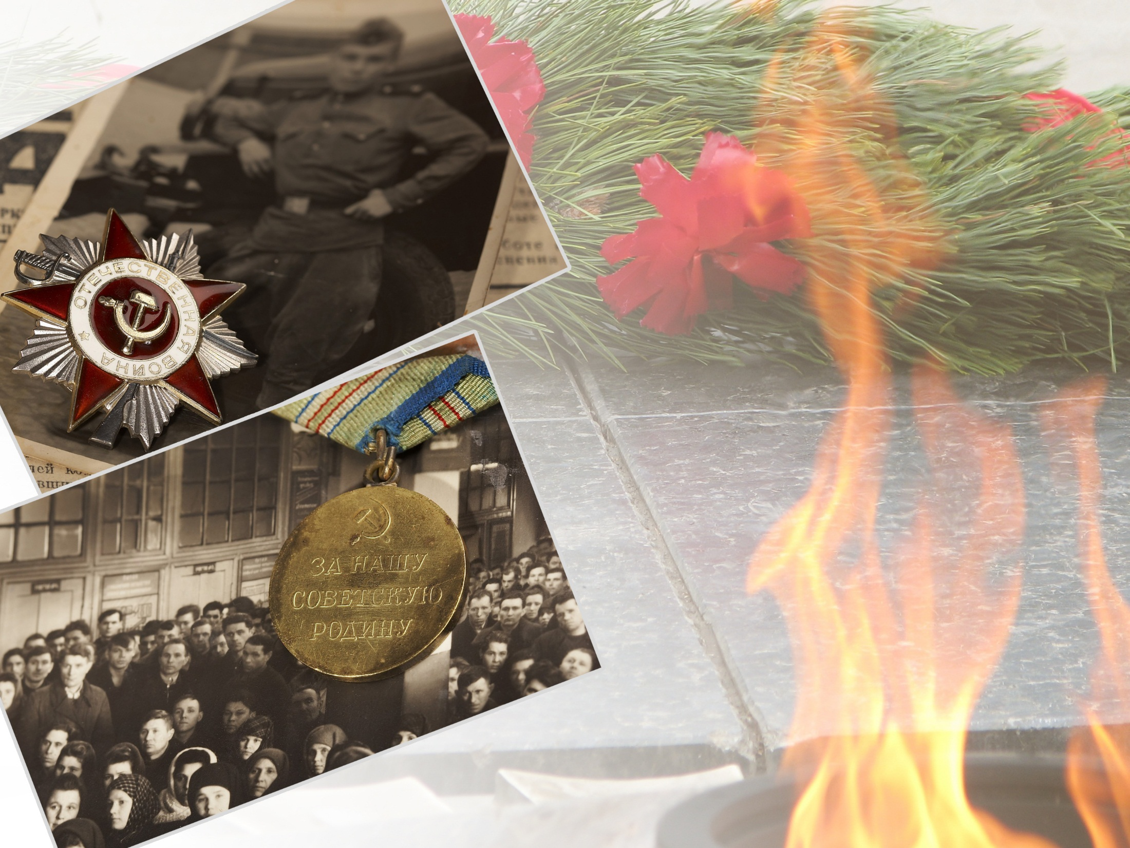
История одной
награды
Выполнила Дарья Р. 6 «Б» класс
ГБОУ Школа № 1368
Руководитель: Буланова Ю.И.

Slide 2
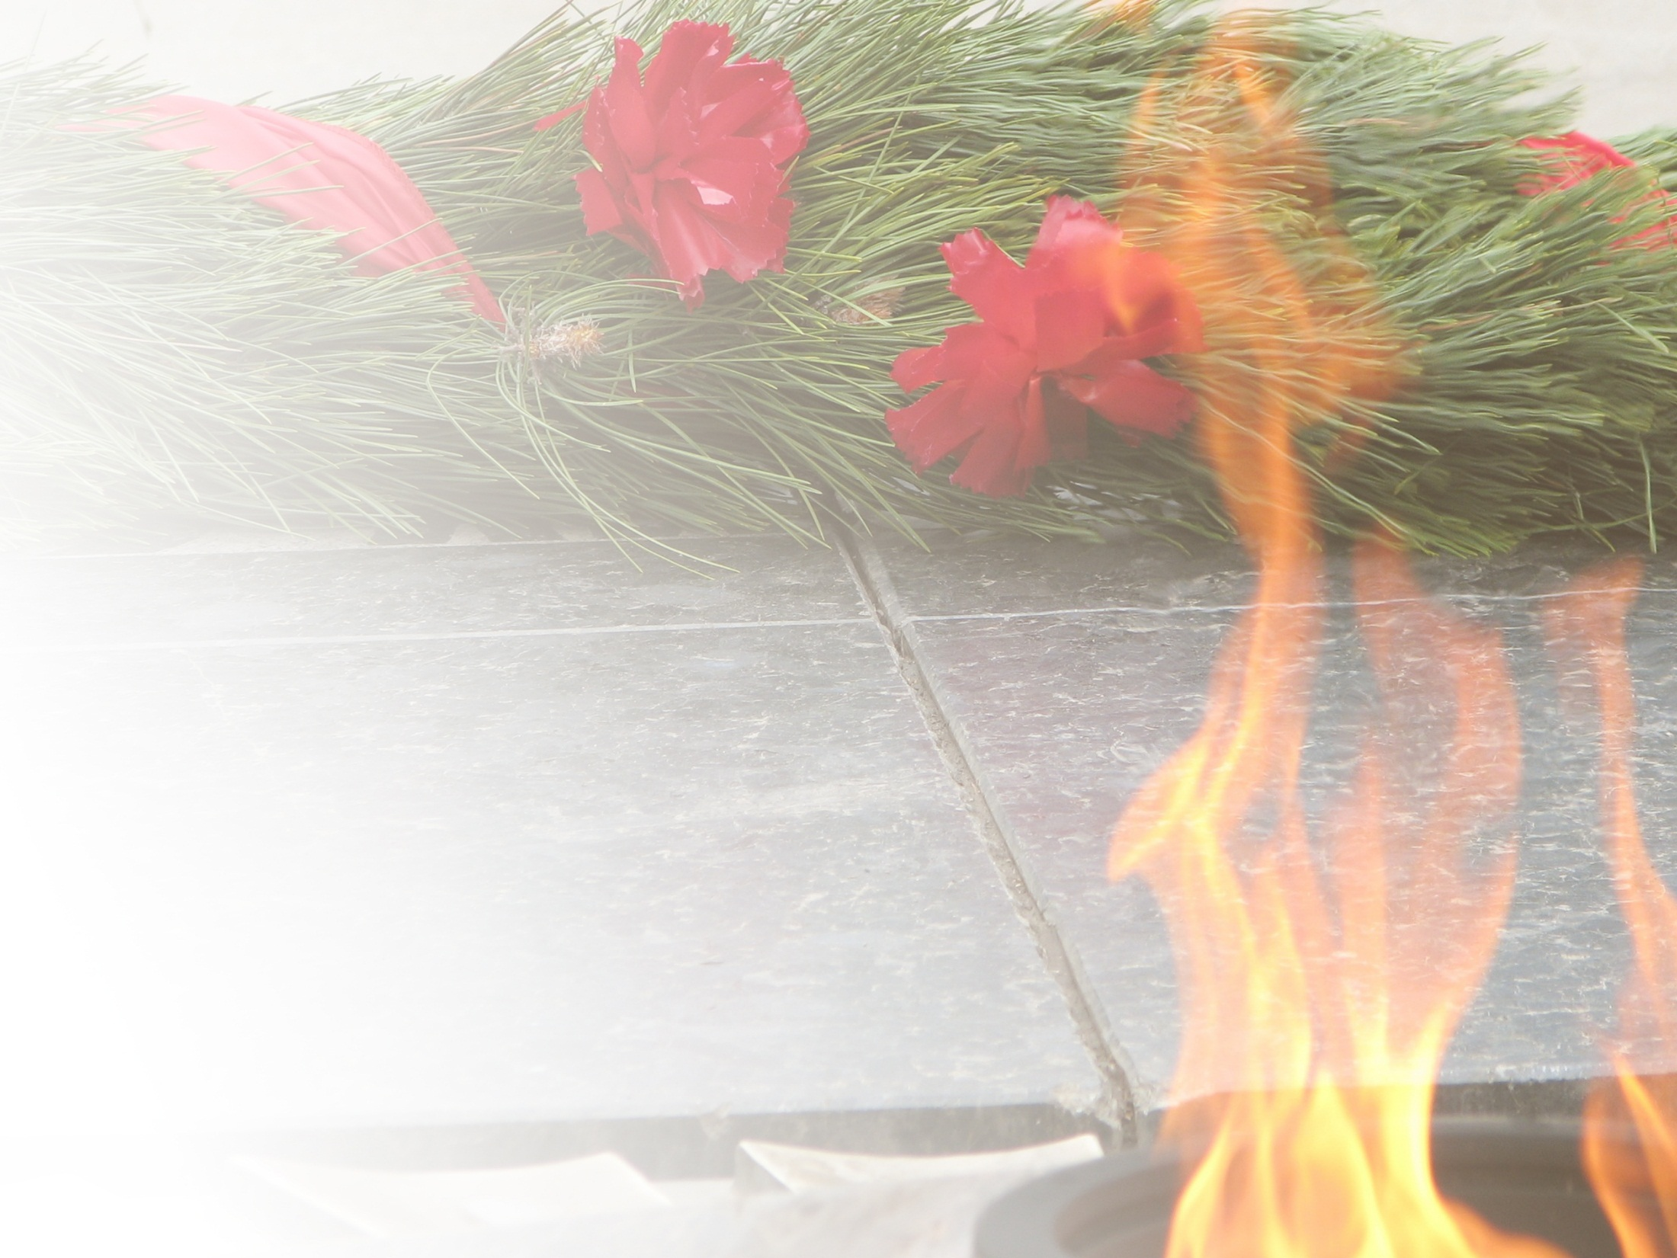
Актуальность темы
Знакомить детей с историей нашей страны на примере военного периода и биографии моего прадеда.
Цели исследования:
Узнать историю награды;
Узнать, за что награждали Орденом Красной Звезды;
Проследить боевой путь моего прадеда.
Этапы работы:
Изучить биографию моего прадеда Шоринова Н.А.;
Проанализировать военный путь прадеда;
Изучить историю Ордена Красной Звезды;
Составить презентацию.
Объектом моего исследования является история боевого пути моего прадеда.
Предмет исследования – Орден Красной Звезды

Slide 3
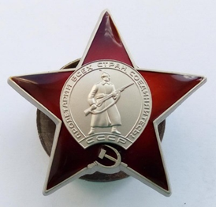
Орден «Красной Звезды»
Учреждён Постановлением Президиума ЦИК СССР от 6 апреля 1930 года . Статус ордена учреждён Постановлением Президиума ЦИК СССР от 5 мая 1930 года
Вручается военнослужащим Советской Армии, Военно-Морского Флота, пограничных и внутренних войск, сотрудникам органов Комитета государственной безопасности СССР, воинским частям, военным кораблям, соединениям и объединениям, предприятиям, учреждениям, организациям.
Основание для награждения: за большие заслуги в деле обороны Союза ССР как в военное, так и в мирное время, в обеспечении государственной безопасности

Slide 4
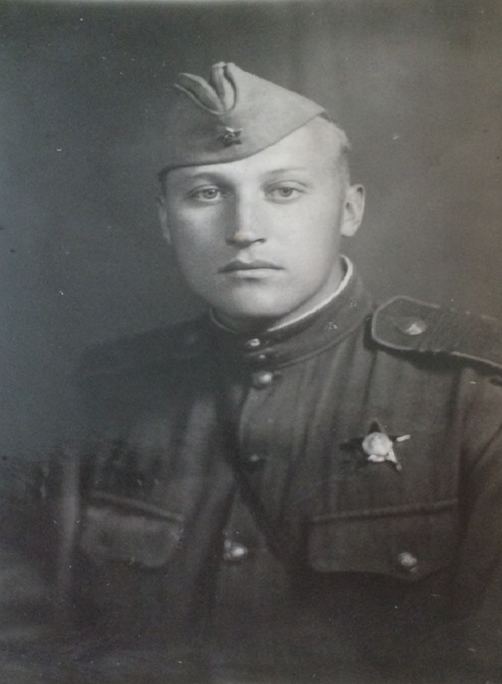
Шоринов Николай Алексеевич
«Нет в России семьи такой, где б не памятен был свой герой»,
и в моей семье хранится память об участнике тех великих сражений. Это мой прадедушка Шоринов Николай Алексеевич. К сожалению, я не видела его. О его судьбе я узнала из рассказов моего дедушки и папы, которые бережно хранят память о нём.
В память о моем прадеде и в память о всех участниках Великой Отечественной войны, которые героически защищали нашу Родину, я хочу рассказать историю одной награды, которую получил мой прадед.

Slide 5
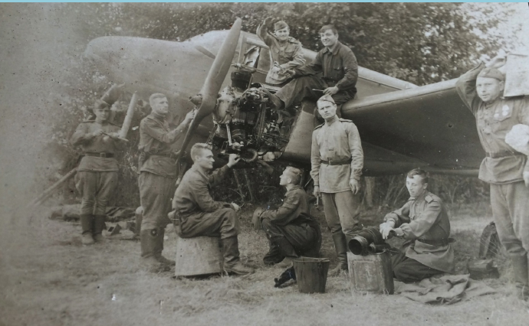
Мой прадед служил в войсках технического обеспечения летного состава, со своей дивизией прошел от Москвы до Кенигсберга

Slide 6
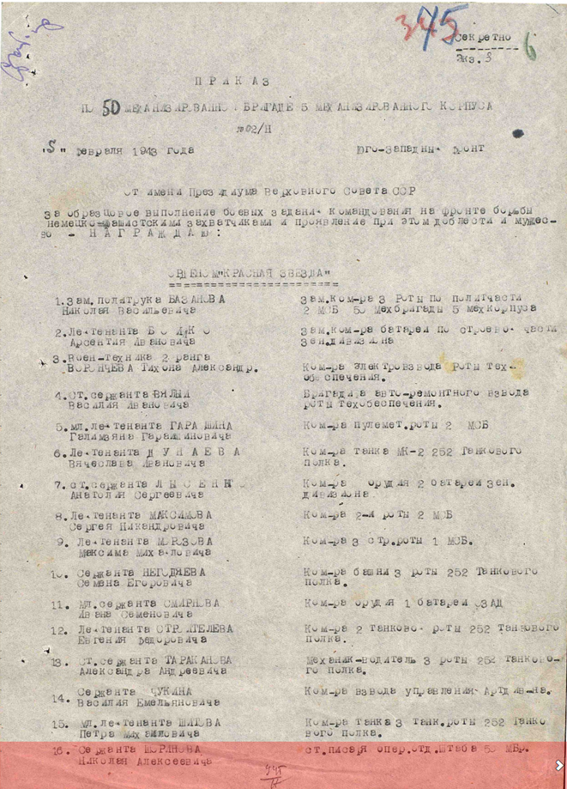
На сайте Подвиг народа я нашла архивные документы о награждении моего прадеда, Шоринова Николая Алексеевича: Приказ о награждении

Slide 7

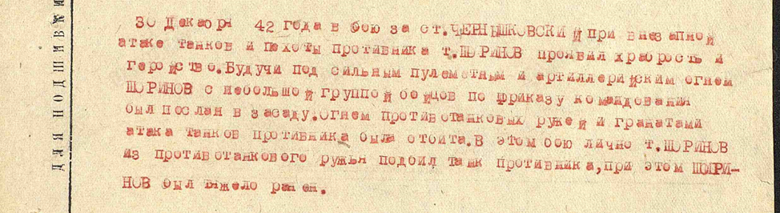
30 декабря 1942 года при внезапной атаке танков и пехоты противника Шоринов Н.А. проявил храбрость и героизм. Под сильным пулеметным огнем Шоринов Н.А. с группой бойцов был послан в засаду. Атака танков противника была отбита.
Шоринов Н.А. в этом бою лично подбил танк противника, при этом был тяжело ранен

Slide 8
Вот уже много лет, как не стало прадедушки, (он умер
в 1991 году), но светлая память о нём останется в наших сердцах. Живут теперь на земле его дети, внуки, его продолжение. У детей свои дети, и так поколение за поколением. А сколько таких прадедушек, дедушек и бабушек по всей России?! Как же они, наши деды и прадеды, смогли выстоять? Убеждена: выстояли оттого, что любили свою Родину, свою землю, на которой родились и выросли. И своим подвигом нам завещали любить и беречь Россию.

Slide 9
Интернет-источники:
http://podvignaroda.ru
http://podvignaroda.ru/?#id=150367776&tab=navDetailManAward

